Slide 1

Видновское
станичное
казачье
общество

Slide 2
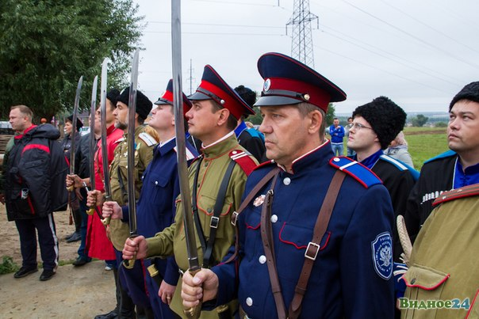
Видновское станичное казачье общество создано в 2006 году, в 2011 г. - зарегистрировано . В 2015 г. ВСКО внесено в Единый государственный реестр казачьих обществ Российской Федерации. В настоящее время наше общество объединяет в своих рядах более
200 родовых казаков, имеет самостоятельные подразделения на различных территориях округа.
Большая часть среди строевых казаков - это отставные
и действующие офицеры ВС и МВД РФ, участники боевых действий в различных зонах военных конфликтов,
также в организацию привлечено много молодежи.

Slide 3
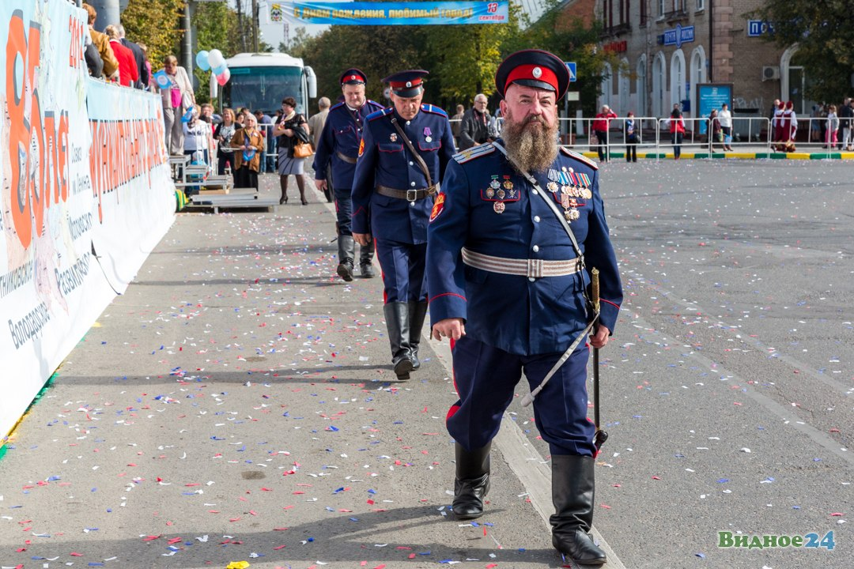
Основными направлениями нашей деятельности являются:
возрождение славных казачьих традиций и обычаев;
воспитание подрастающего поколения в духе православия;
объединение родовых казачьих семей;
обмен опытом с другими казачьими обществами;
поддержание обеспечения правопорядка и безопасности на территории округа при активном взаимодействии
с органами государственной и муниципальной власти,
охрана храмов и церквей;
проведение культурно-массовых мероприятий;
организация школы конной подготовки;
организация школы физического воспитания, повышение роли физической культуры и спорта во всестороннем развитии молодежи, формирование здорового образа жизни;
духовное, нравственное, гражданско-патриотическое воспитание молодежи

Slide 4
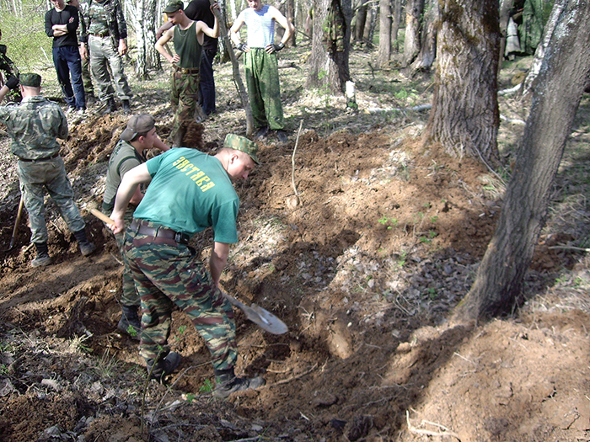
ВСКО организовано тесное взаимодействие с Московской областной общественной организацией «Военно- патриотический центр «Застава» (НКО создано в 2003 г. на базе клуба «Поиск», осуществлявшего деятельность с 1994 г. как поисковый отряд). В Центре получают подготовку дети и подростки в возрасте от 12 до 18 лет. Основные направления деятельности ВПЦ «Застава» - поисковая работа, военно-прикладная и спортивная подготовка, образовательно-просветительская деятельность. С 2004 г. МООО «ВПЦ «Застава» является уполномоченной организацией по проведению поисковой работы, направленной на выявление неизвестных воинских захоронений и непогребенных останков, установление имен погибших и пропавших без вести при защите Отечества, занесение установленных имен и других сведений о погибших в книги Памяти и соответствующие информационные системы. Общественным объединением с 1994 г. по 2020 г. было «поднято» и перезахоронено 2 360 советских солдат, погибших в годы Великой Отечественной войны 1941-1945 гг. За это же время через Центр прошли около 3000 мальчишек и девчонок, большая часть ребят прошла службу в Пограничных и Воздушно-десантных войсках РФ. МООО «ВПЦ «Застава» возглавляет потомственный казак, подъесаул Ивлев Владимир Анатольевич. В 2021 году в Центре открыт музей – «Дорогами войны…».

Slide 5
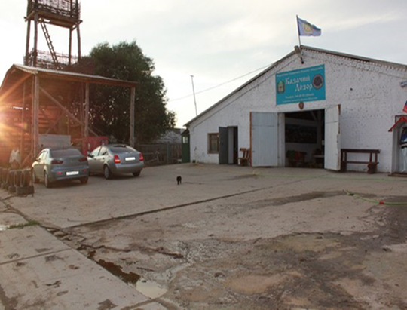
Вблизи деревни Горки Ленинского городского округа расположена конная база Видновского СКО «Казачий Дозор». Ранее строение находилось практически в разрушенном состоянии, коммуникационные сетевые подключения (газ, свет, вода) отсутствовали. Своими силами произведен его капитальный ремонт. В настоящее время на конной базе содержится 30 лошадей различных пород, коровы, бараны, козы, завезена домашняя птица. Установлена полоса препятствий, дозорная вышка, проходят праздничные, тренировочные мероприятия
и военные игры для молодежи.

Slide 6
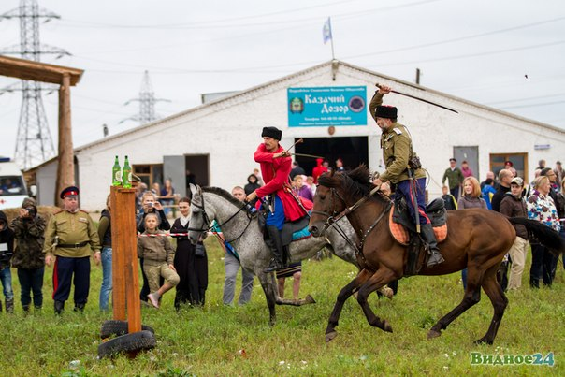
Ежеквартально проводятся культурно - массовые праздничные мероприятия: «Весенняя скачка», «Масленица», «Рождественские гуляния» с привлечением большого числа жителей Ленинского городского округа. Проводятся детские праздники.

Slide 7
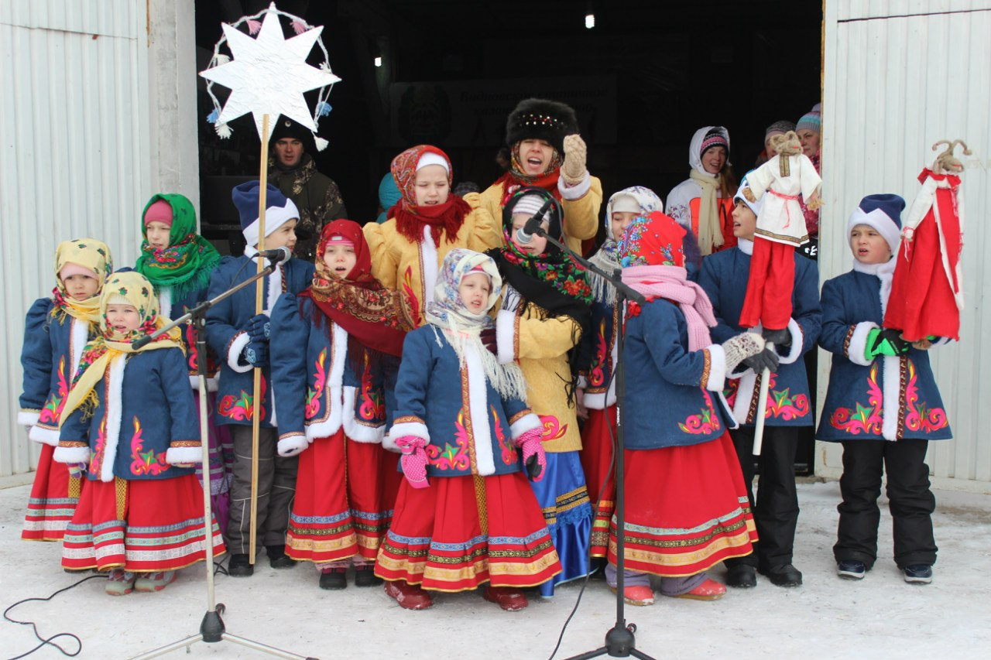
Активное участие в мероприятиях Видновского СКО принимают фольклорные коллективы - ансамбль «Родничок», в состав которого входят дети от 3,5 лет до 17 лет, а также - мужская группа «Терек», члены которой являются казаками Видновского СКО. Руководитель коллектива – Стрельникова Елена Сергеевна, урожденная терская казачка. Коллектив «Родничок» имеет множество наград и не раз становился лауреатом различных фольклорных фестивалей.

Slide 8
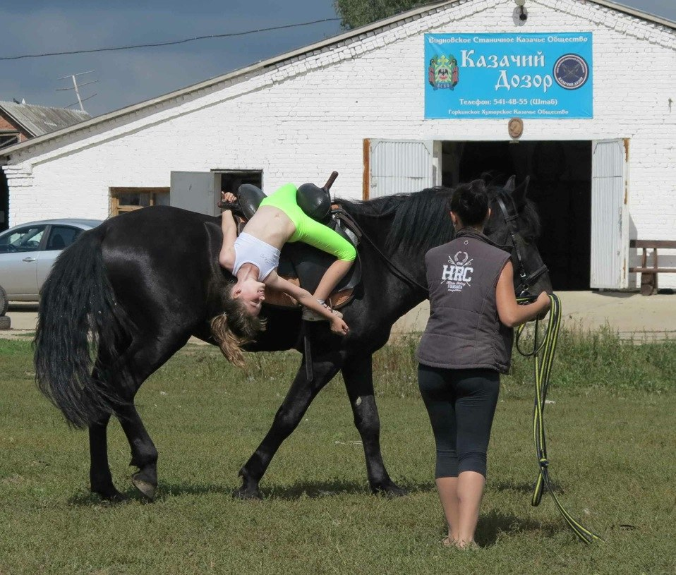
Организована бесплатная школа "Верховое искусство" под руководством Беляевой Анастасии (для детей от 5-ти до 14-ти лет). Школа расположена на конной базе «Казачий дозор». Этот проект занял II место в конкурсе на соискание премии губернатора Московской области «Наше Подмосковье».
С 2014 по 2021 год из школы выпустились более 30 учеников, овладевших навыками верховой езды. Некоторые из них и по окончании школы принимают участие в казачьих праздниках и по собственной инициативе ухаживают за лошадьми.

Slide 9
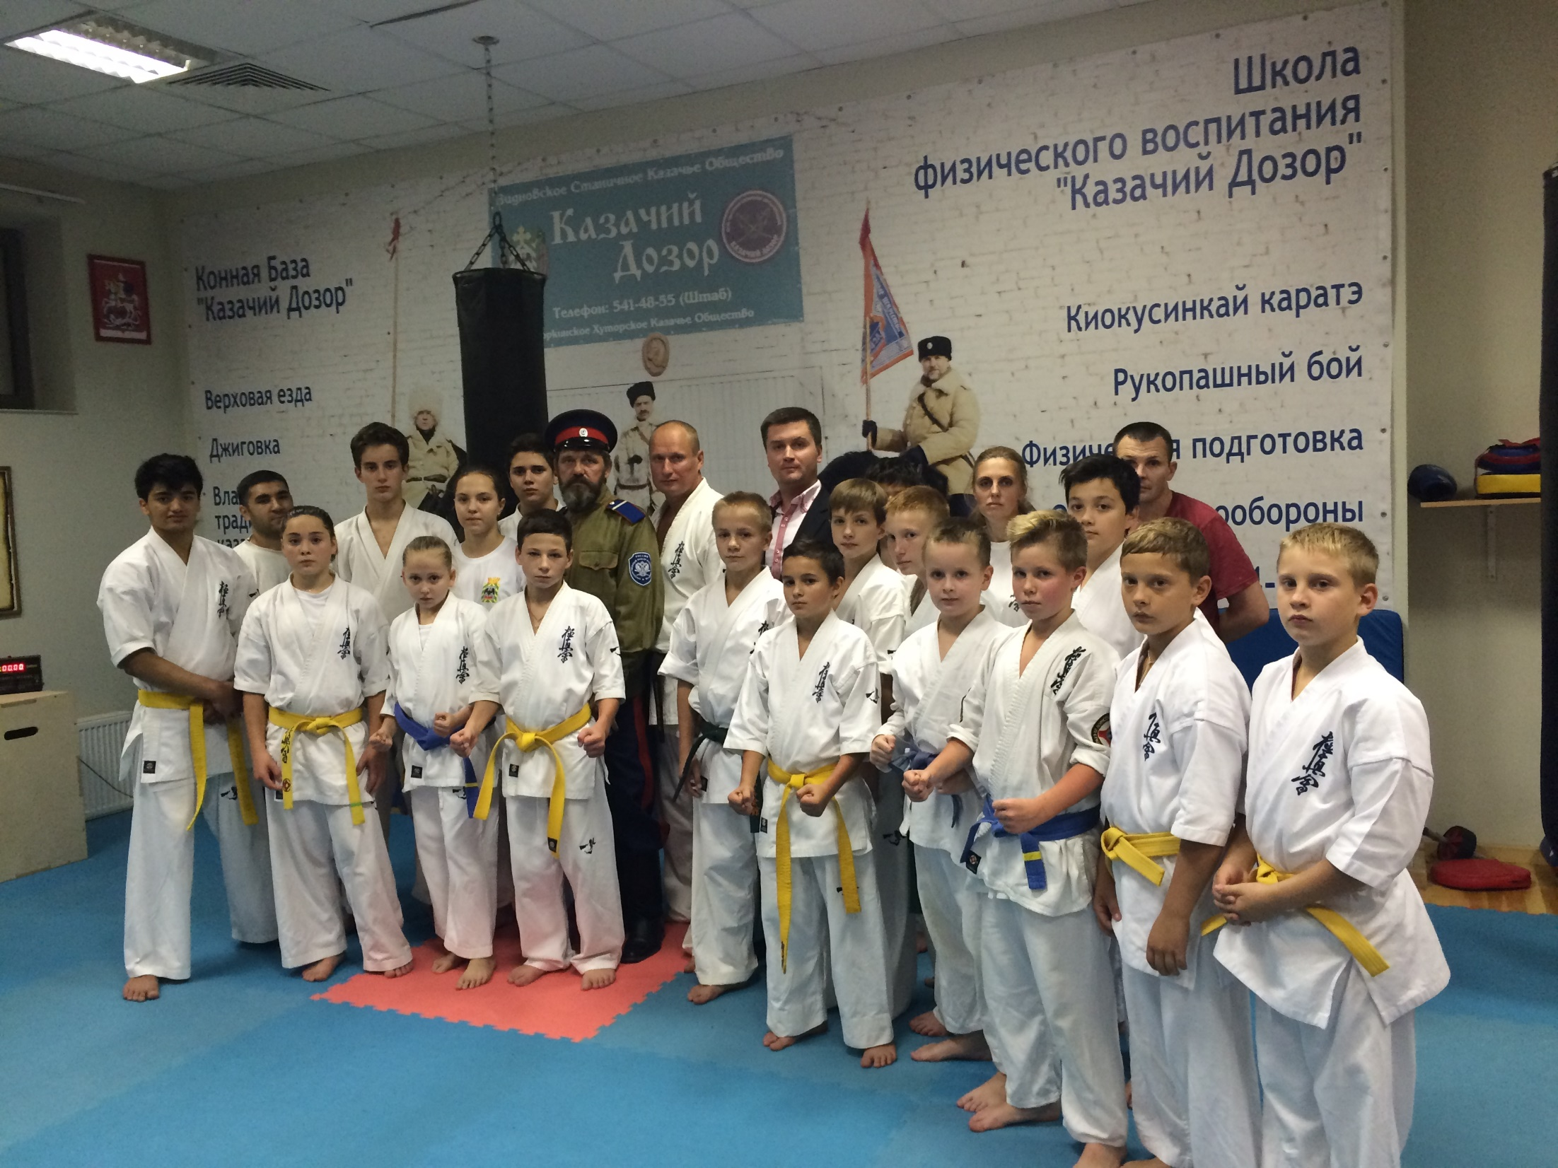
В структуре Видновского СКО организована школа физического воспитания «Казачий Дозор». Проводится обучение рукопашному бою, фланкировке, рубке шашкой. За счет собственных средств арендован зал во Дворце спорта "Видное", где бесплатные занятия проводит заслуженный тренер, заместитель атамана Видновского СКО Кузнецов Андрей Викторович – сотник.

Slide 10
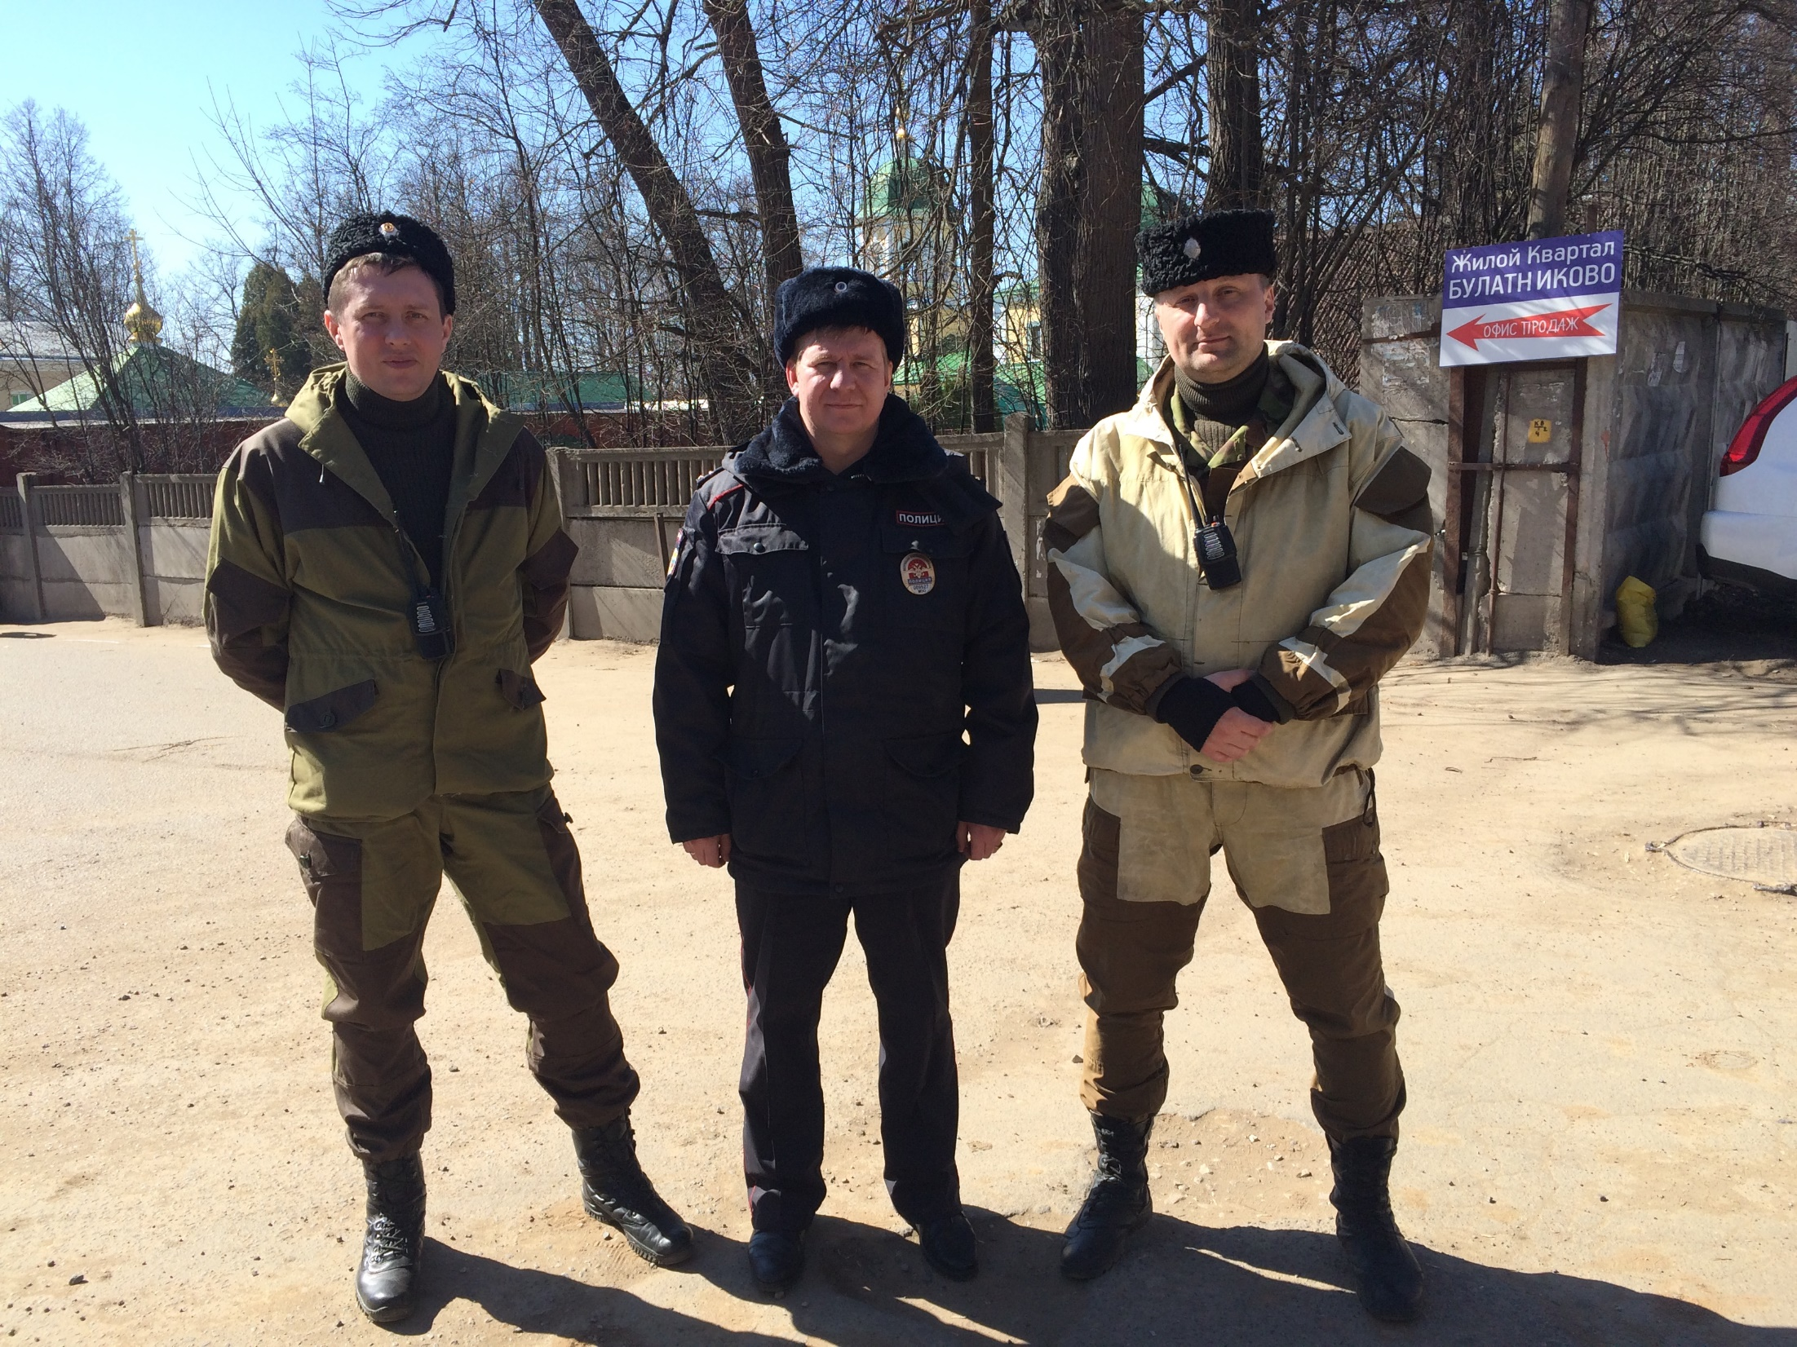
На базе Видновского СКО организована лицензированная частная охранная организация «Казачий Дозор», в функции которой входит:
* объектовая охрана любого уровня сложности (бизнес-центры, складские помещения, торговые центры, объекты социальной инфраструктуры;
* обеспечение безопасности и порядка при проведении массовых мероприятий;
* контроль установленного порядка и пропускного режима на территории охраняемых объектов;
* охрана собственности клиентов.
Личный состав формируется из казаков, поэтому соблюдение закона, ответственность, четкость, постоянное совершенствование специальных навыков и разумная инициатива – отличительные качества личного состава охраны.

Slide 11
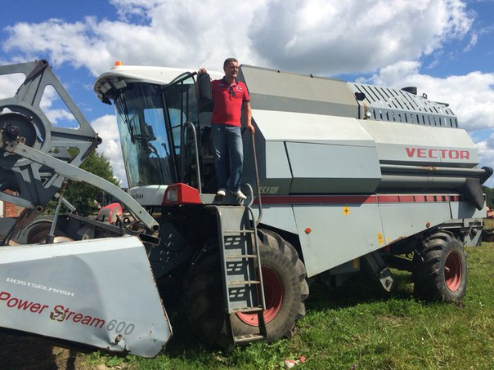
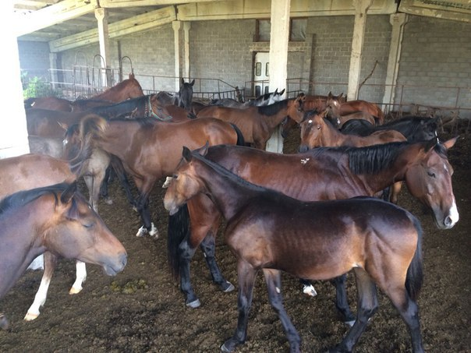
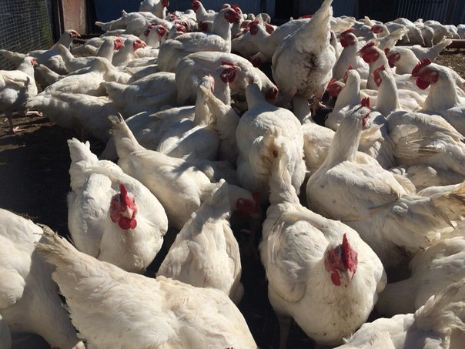
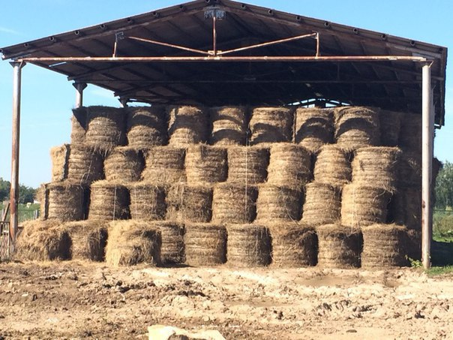
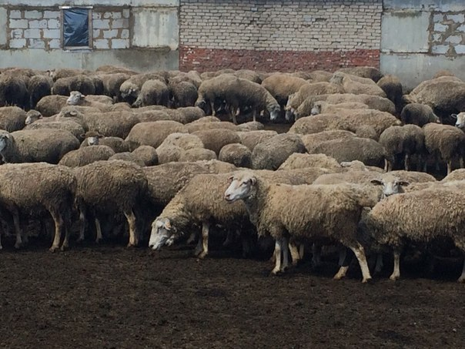
Учредителями Видновского СКО
в Калужской области создан агропромышленный комплекс,
где на территории более 1200 Га ведется активная сельскохозяйственная деятельность. Обрабатывается и засевается агрокультурами земля,
в том числе построены фермы, птичники, закуплена техника.

Slide 12
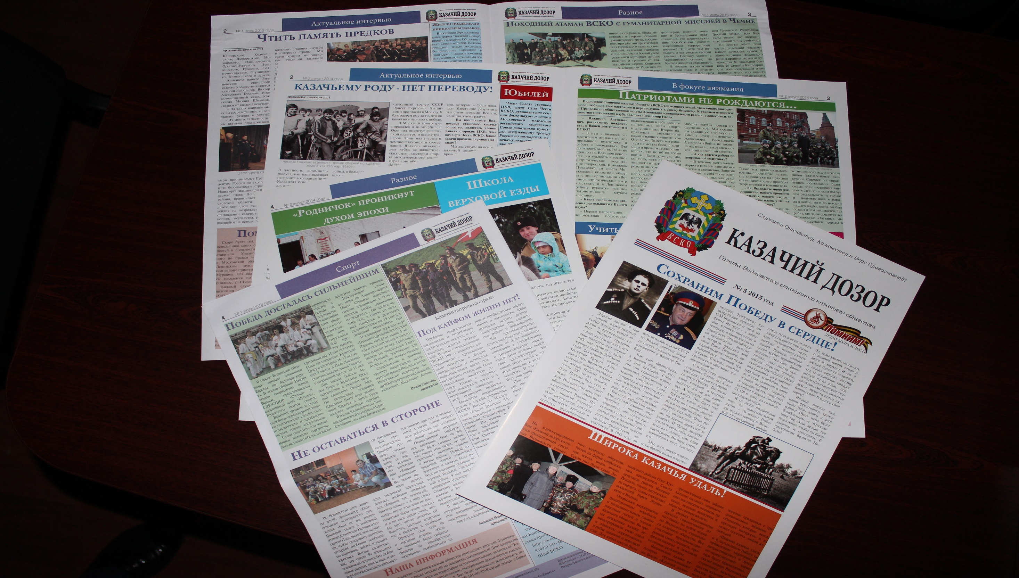
Также по инициативе учредителей Видновского СКО
с 2012 года выпускается газета «Казачий Дозор», которая распространяется
на территории Ленинского городского округа бесплатно с целью информирования населения о нашей деятельности.

Slide 13
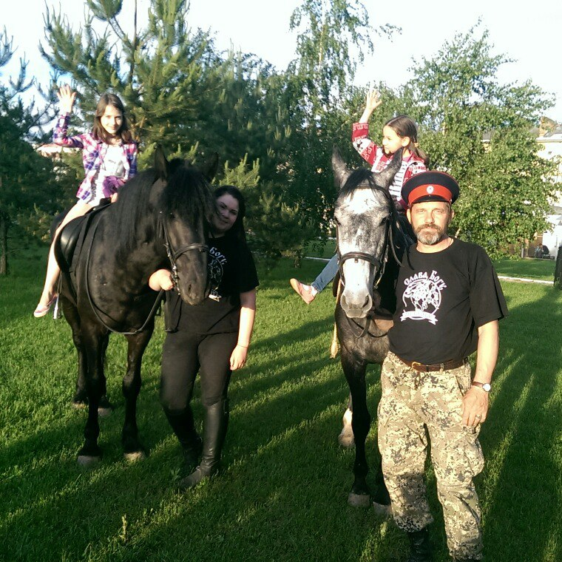
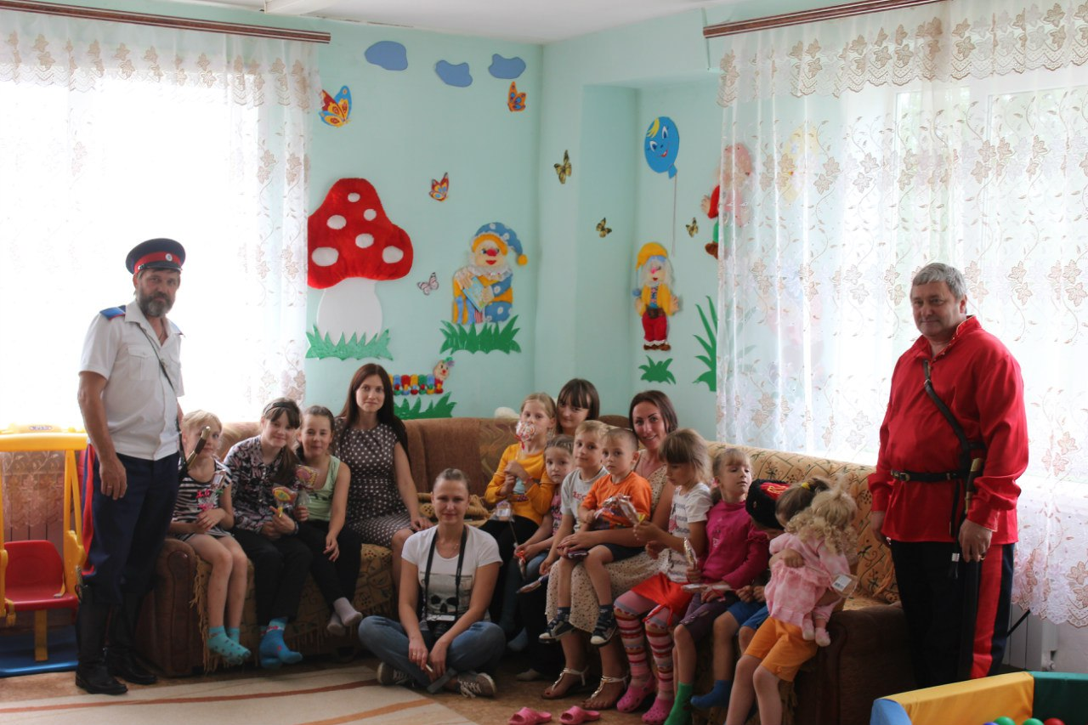
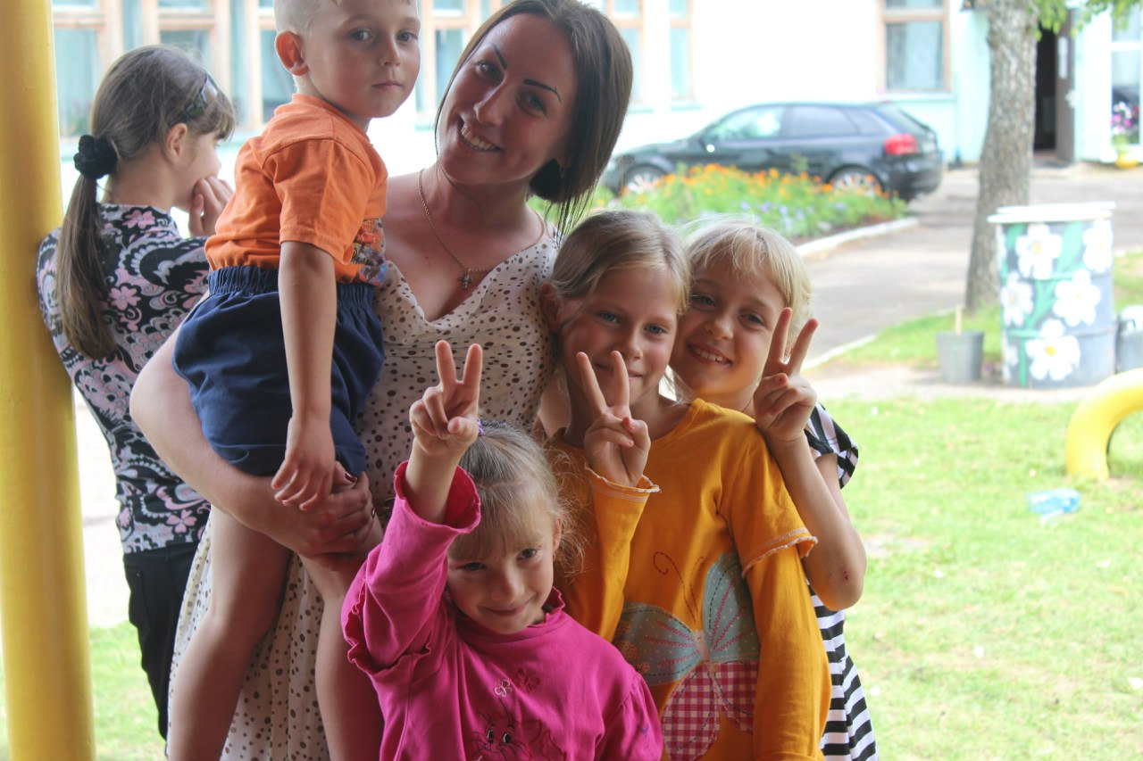
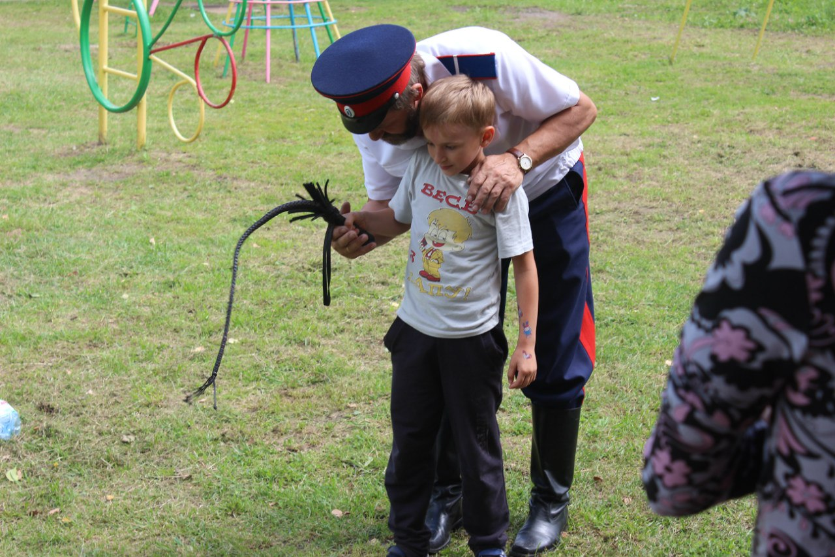
На базе Видновского СКО организован волонтерский благотворительный фонд помощи детям-сиротам. Периодически осуществляется сбор средств и предметов быта, которые затем казаками ВСКО передаются в детские дома, в том числе - организуются детские праздники.
На фото: поездка в детский реабилитационный центр «Лучики Надежды» в Калужской области.

Slide 14
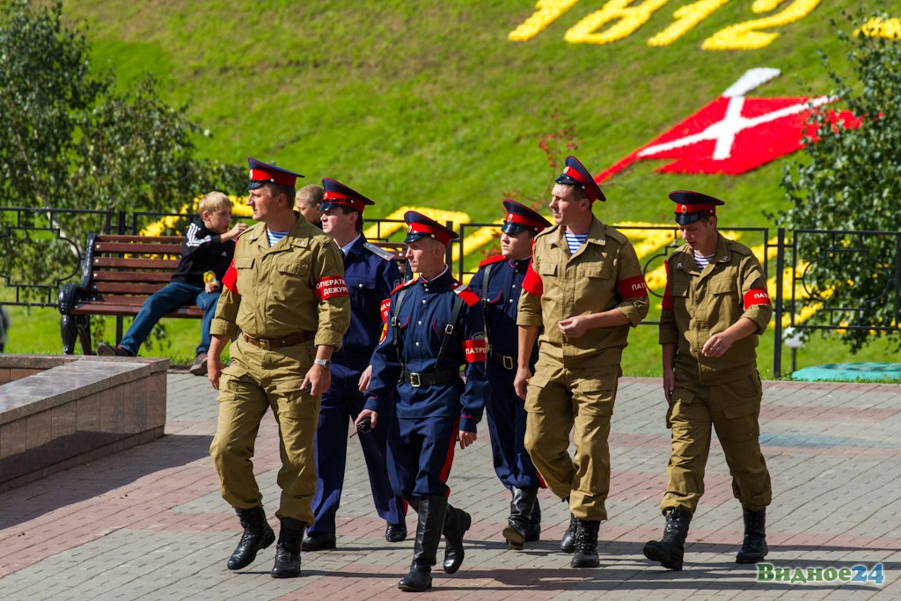
В рамках ВСКО создана Добровольная казачья дружина. Выдано соответствующее свидетельство о внесении
в региональный реестр народных дружин и общественных объединений правоохранительной направленности. Дружина обеспечивает общественный правопорядок на территории Ленинского городского округа. Еженедельно казаки выходят в рейды и следят за безопасностью жителей округа. Заключены соглашения с УМВД по Ленинскому городскому округу. Казаки Видновского СКО совместно с сотрудниками полиции проводят работу по изъятию наркотических веществ
и запрещенных препаратов. В состав добровольной народной дружины входит 15 человек. Из них 5 казаков составляют конный отряд дружины. Все массовые районные и городские мероприятия неизменно сопровождаются рейдами
по охране общественного правопорядка.

Slide 15
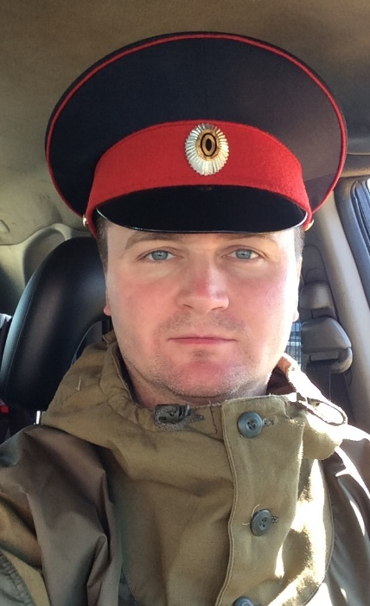
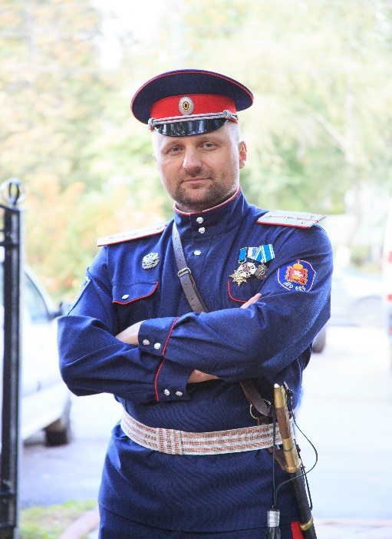
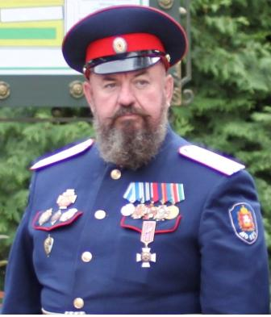
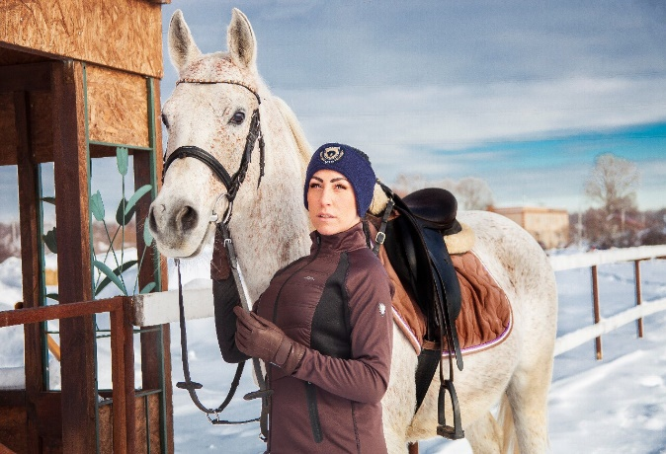
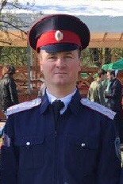
Члены Видновского СКО активно участвуют в общественной жизни Ленинского городского округа
Краснонос Вячеслав Викторович, атаман ВСКО
Ивлев Владимир Анатольевич, заместитель атамана ВСКО
по воспитательной работе
с молодежью
Беляева Анастасия Викторовна, заместитель атамана ВСКО
по кавалерийской подготовке
Буханов Виктор Алексеевич,
казачий полковник – председатель Совета стариков

Slide 16
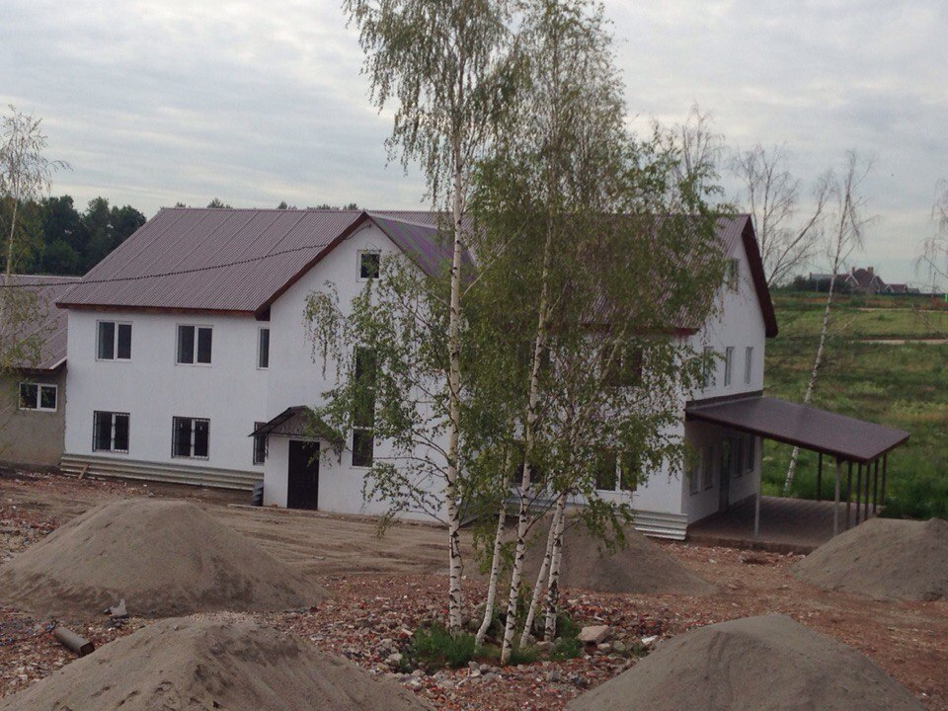
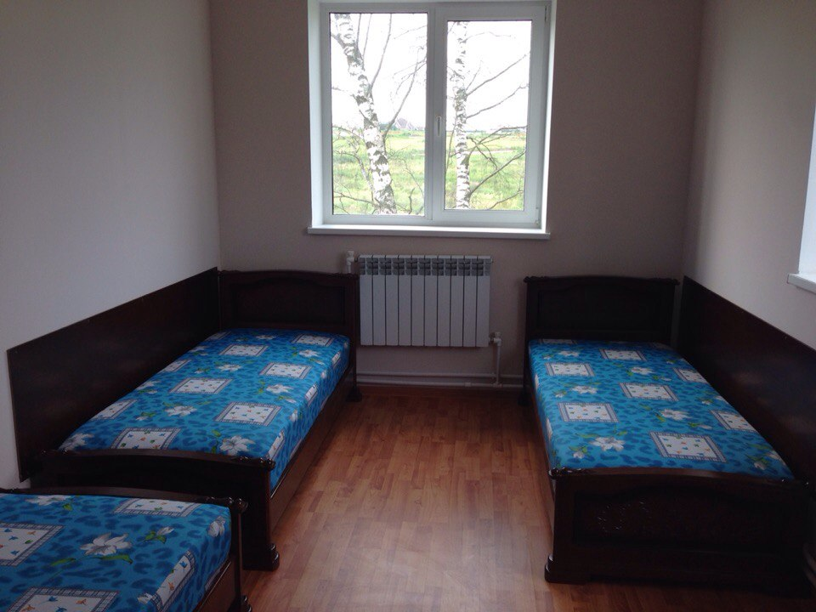
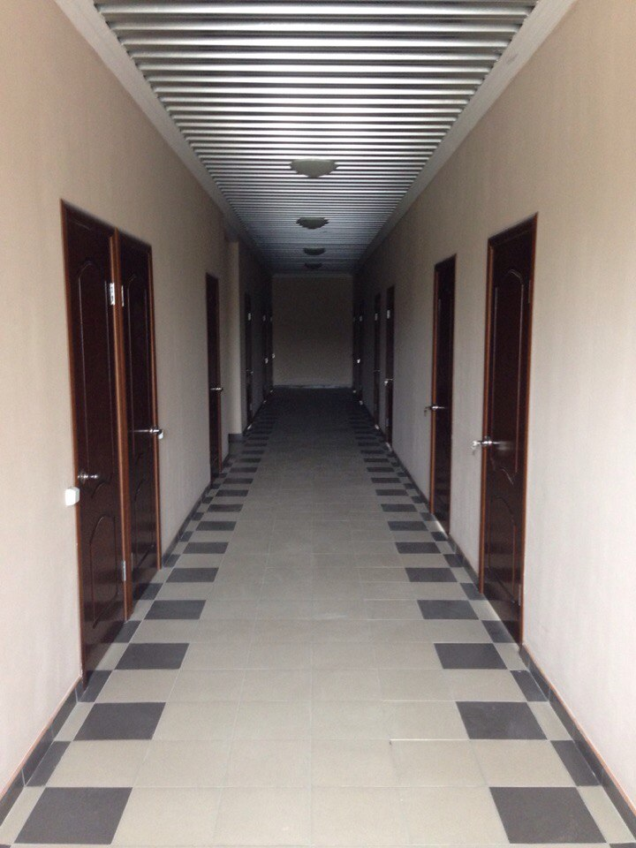
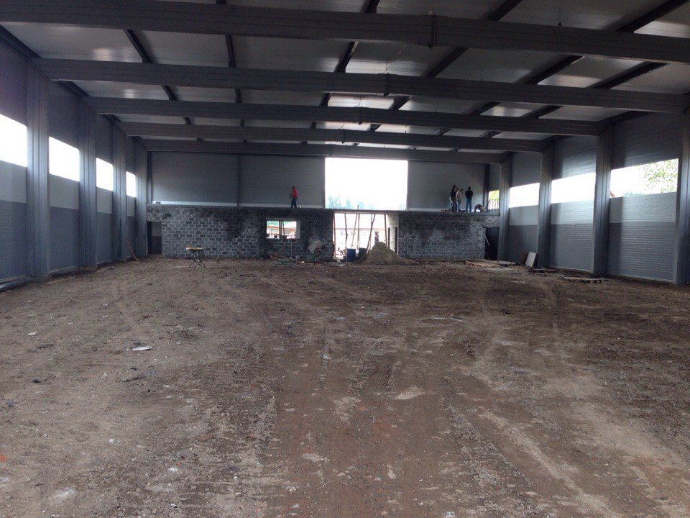
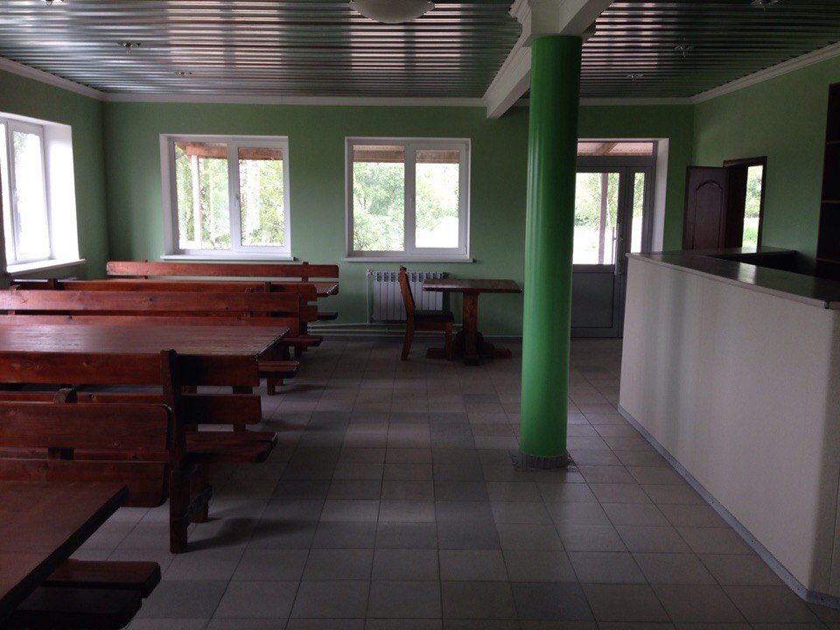
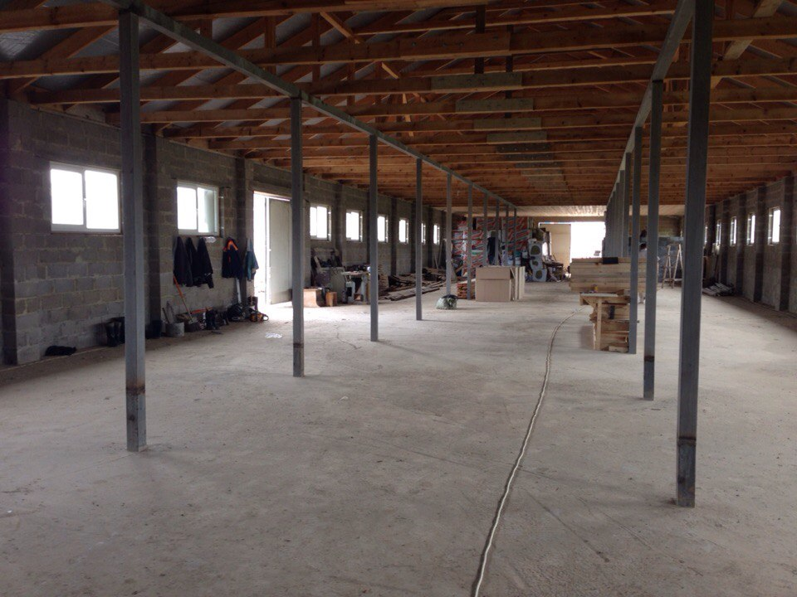
В 2016 году введен в эксплуатацию новый объект Видновского СКО – военно–патриотический центр «Казачий Дозор». Учебно–тренировочная база предназначена для одновременного проживания и обучения более 50 человек. Основной ориентир деятельности – организация досуга подростков из малоимущих и многодетных семей из числа жителей Ленинского городского округа
Московской области.

Slide 17
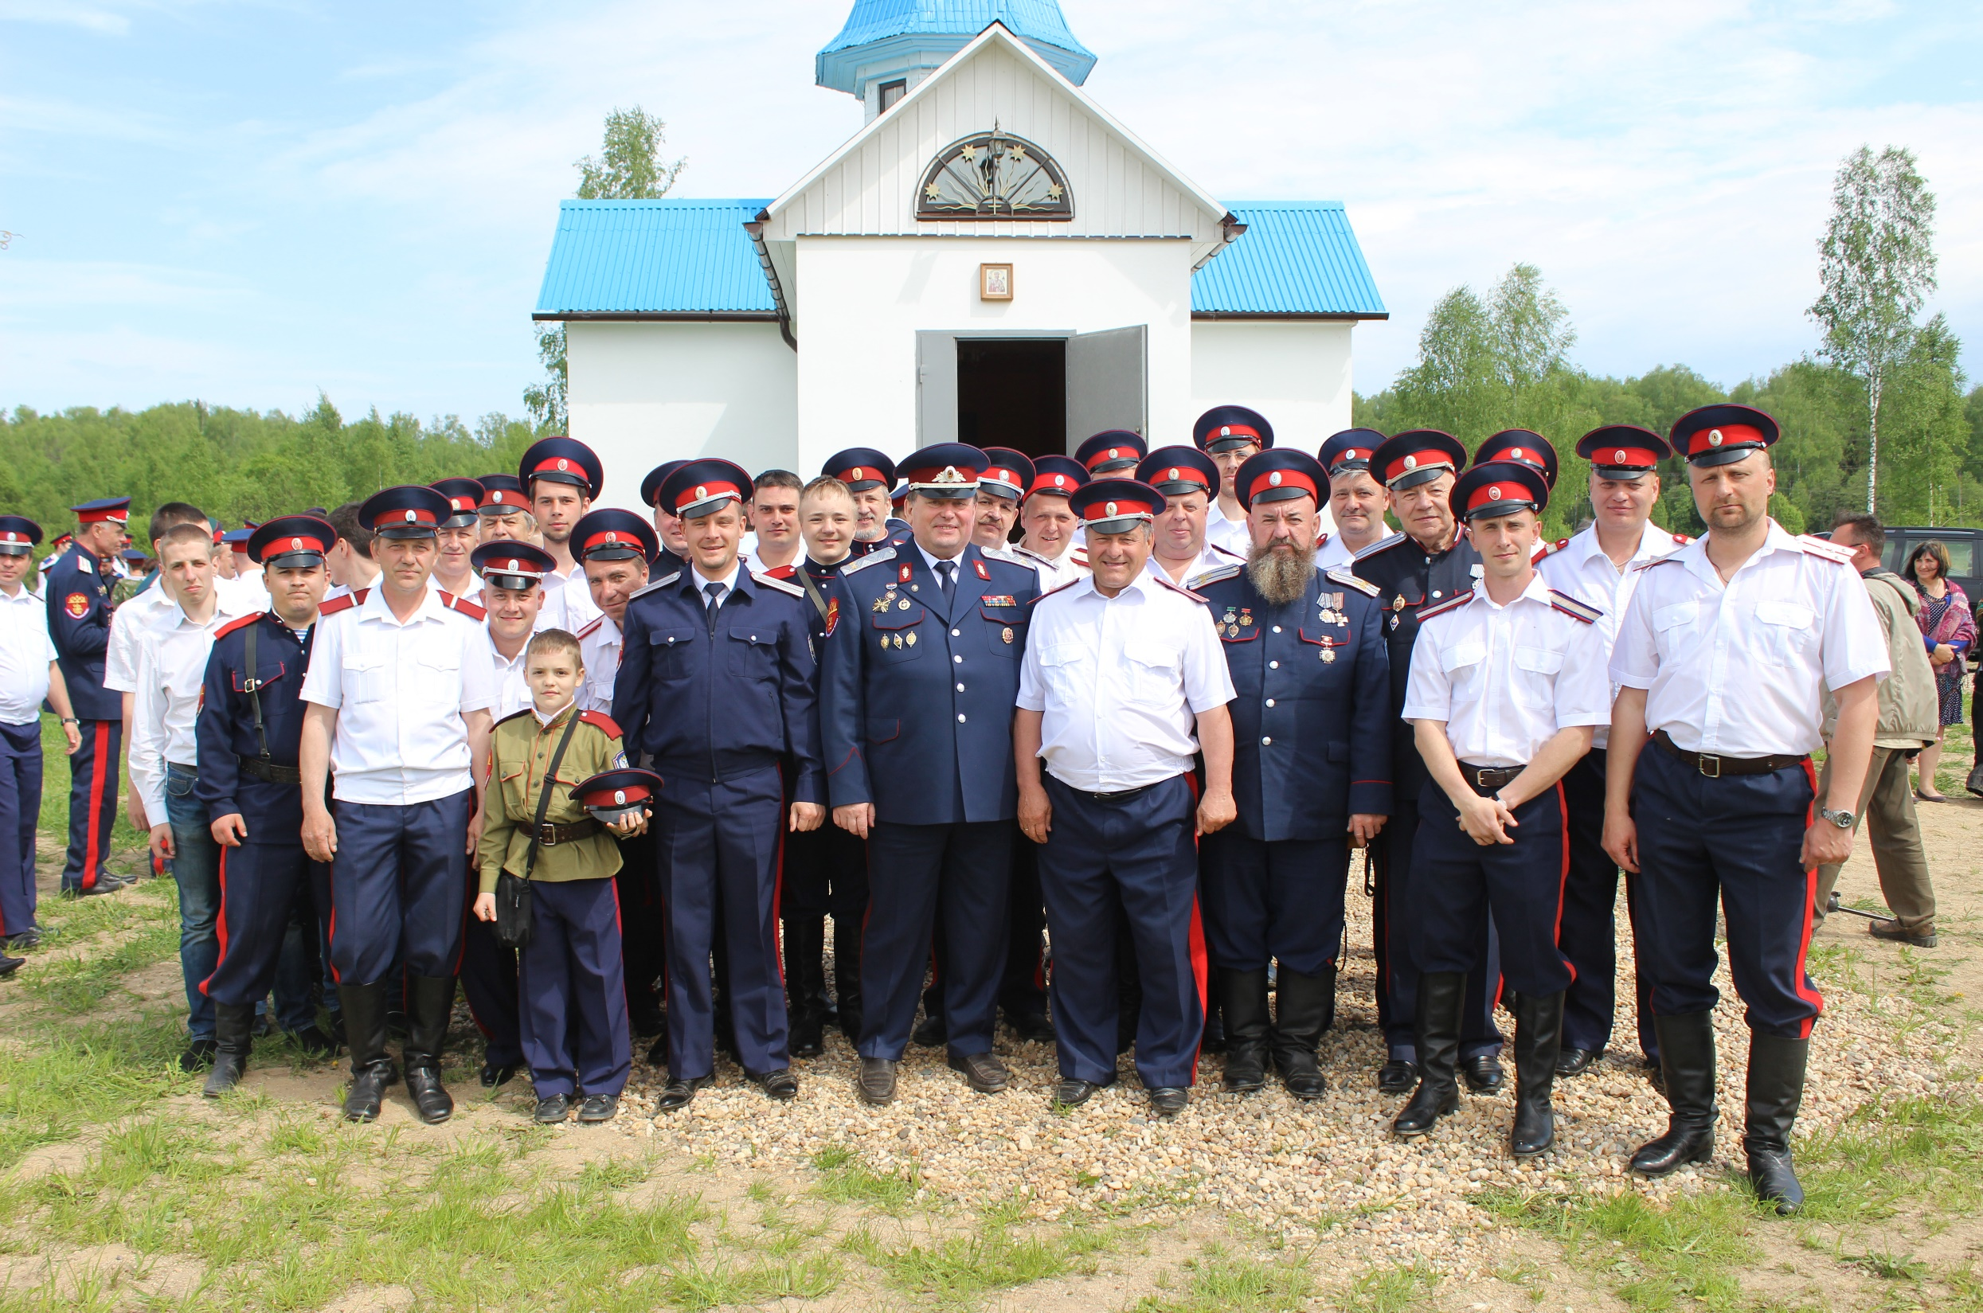
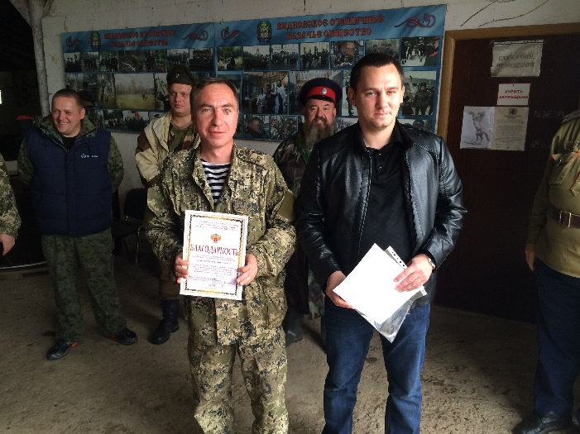
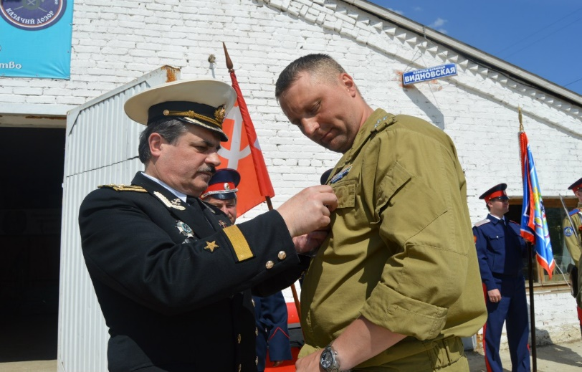
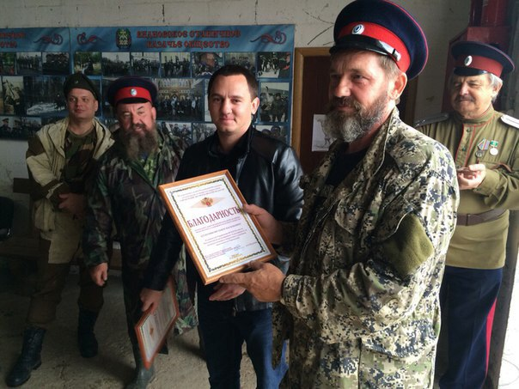
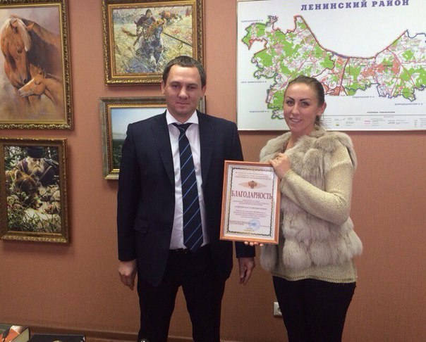
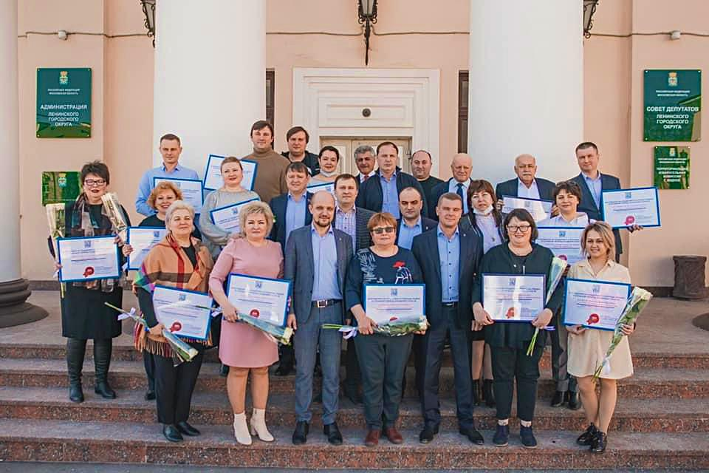
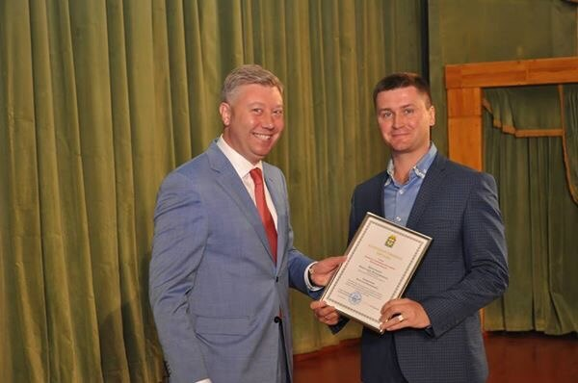
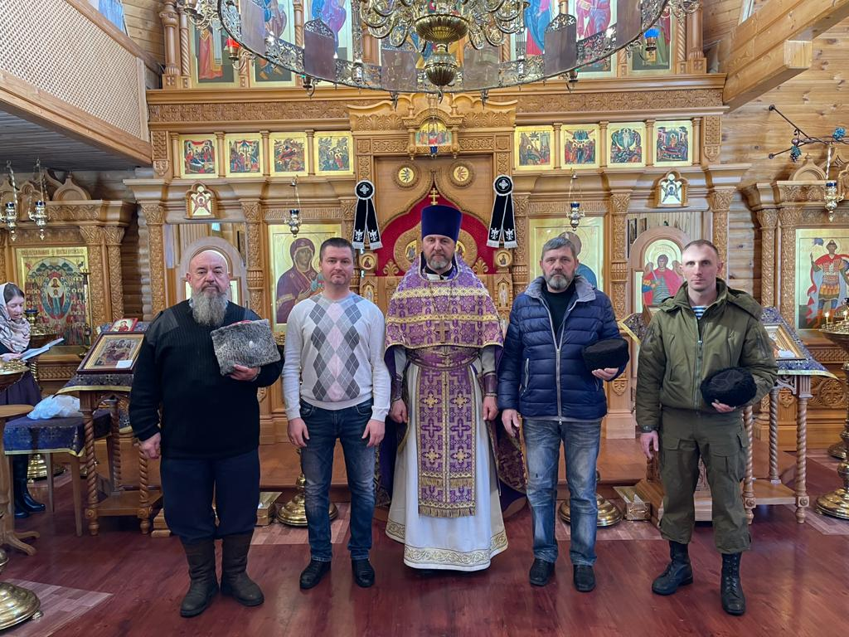
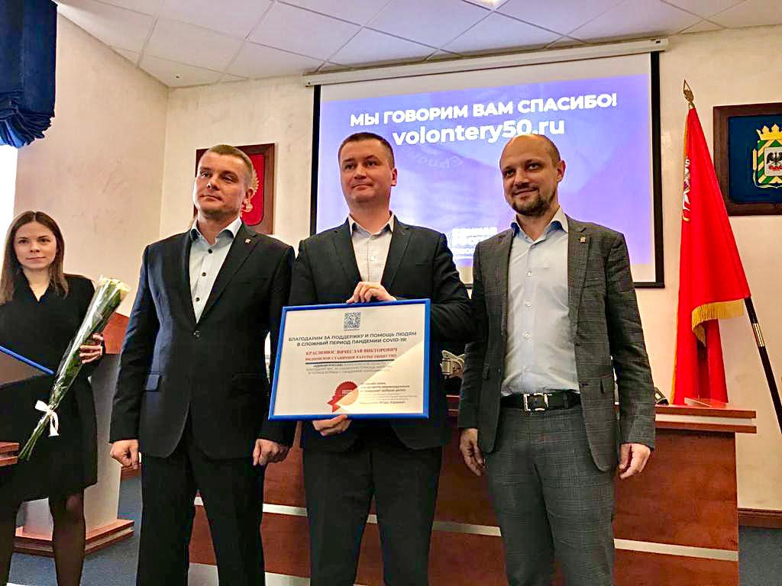
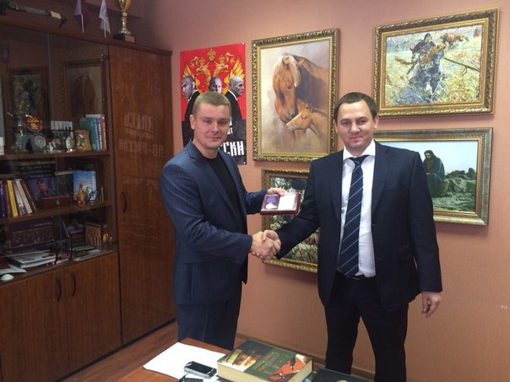
Деятельность казаков Видновского СКО неоднократно отмечена главой муниципалитета, руководителями силовых ведомств, общественными организациями и жителями нашего Видновского края!
Слава Богу, что мы – казаки!

